Slide 1
Graphs

Slide 2
A
B
F
C
E
D
Bir bilgisayar programında, ağaçlarda ve bağlantılı listelerde yaptığımız gibi, her düğümün kendi değerini ve komşularına referansını içerdiği düğümler oluşturarak bir grafiği temsil edebiliriz, ancak bir grafiğin yönetilmesi çok karmaşık olacaktır.
{
'A': ['B', 'E'],
'B': ['A', 'C', 'D', 'E'],
'C': ['B', 'F'],
'D': ['B', 'E'],
'E': ['A', 'B', 'D'],
'F': ['C']
}

Slide 3
A
B
F
C
E
D
{
'A': ['B', 'E'],
'B': ['A', 'C', 'D', 'E'],
'C': ['B', 'F'],
'D': ['B', 'E'],
'E': ['A', 'B', 'D'],
'F': ['C']
}
Grafiğin iki ana temsili şunlardır: Bitişiklik listesi and the komşuluk matrisi ve bu ders kapsamında, her ikisiyle de ana işlemlerin zaman karmaşıklığını göreceğiz.

Slide 4
A
B
F
C
 | A | B | C | D | E | F
A | 0 | 1 | 0 | 0 | 1 | 0
B | 1 | 0 | 1 | 1 | 1 | 0
C | 0 | 1 | 0 | 0 | 0 | 1
D | 0 | 1 | 0 | 0 | 1 | 0
E | 1 | 1 | 0 | 1 | 0 | 0
F | 0 | 0 | 1 | 0 | 0 | 0
E
D
{
'A': ['B', 'E'],
'B': ['A', 'C', 'D', 'E'],
'C': ['B', 'F'],
'D': ['B', 'E'],
'E': ['A', 'B', 'D'],
'F': ['C']
}

Slide 5

Time complexity of graph operations
Göreceğimiz ana işlemler şunlardır: kenar varlığını kontrol etme, kenar ekleme, kenar çıkarma, Düğüm ekleme ve Düğüm kaldırma işlemleridir.

Slide 6
Time complexity of graph operations
Bitişiklik listesinde, bir V1 düğümü ile V2 düğümü arasında bir kenar olup olmadığını kontrol etmek için, V1'in komşularına gitmeli ve V2'yi aramalıyız. Örneğin burada B ile D arasında bir kenar olup olmadığını kontrol etmek için B düğümüne gidiyoruz ve dizisinde D'yi arıyoruz, burada bulduk yani B ile D arasında bir kenar var.Böylece O(1) ortalamasında V1'e erişebiliyoruz. Bu nedenle zaman karmaşıklığı V1'in en kötü durumda kaç kenarla bağlantılı olduğuna bağlıdır.

Slide 7
{
'A': ['B', 'E'],
'B': ['A', 'C', 'D', 'E'],
'C': ['B', 'F'],
'D': ['B', 'E'],
'E': ['A', 'B', 'D'],
'F': ['C']
}
A
B
F
C
E
D

Slide 8

{
'A': ['B', 'E'],
'B': ['A', 'C', 'D', 'E', 'F', 'B'],
'C': ['B', 'F'],
'D': ['B', 'E'],
'E': ['A', 'B', 'D'],
'F': ['C']
}
$$|V|$$
A
B
F
C
Bir bitişiklik listesinde kenar varlığını kontrol etmenin zaman karmaşıklığı O(|V|)'dir.
E
D

Slide 9
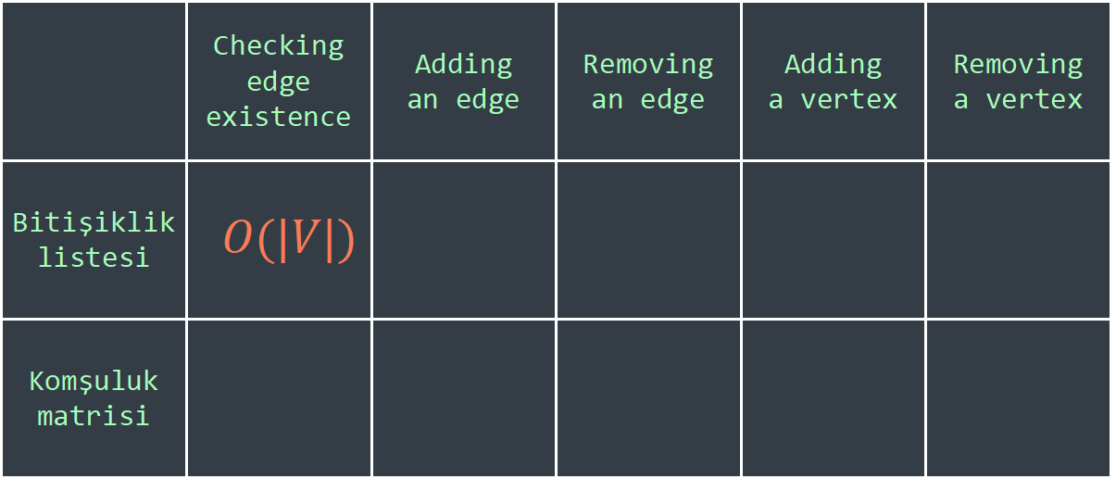
Time complexity of graph operations
 | Checking edge existence | Adding an edge | Removing an edge | Adding a vertex | Removing a vertex
Bitişiklik listesi | $$O(|V|)$$
Komşuluk matrisi

Slide 10
Bir komşuluk matrisi için, hücre matrisinin[V1][V2] değerini kontrol edip 0 mı yoksa 1 mi olduğuna bakarız, 1 ise V1 ile V2 arasında bir kenar vardır. Bir matristeki bir hücreye erişim O(1)'dir, bu nedenle bir Komşuluk matrisinde kenar varlığını kontrol etmenin zaman karmaşıklığı O(1)'dir.
$$|V|$$
 | A | B | C | D | E | F
A | 0 | 1 | 0 | 0 | 1 | 0
B | 1 | 0 | 1 | 1 | 1 | 0
C | 0 | 1 | 0 | 0 | 0 | 1
D | 0 | 1 | 0 | 0 | 1 | 0
E | 1 | 1 | 0 | 1 | 0 | 0
F | 0 | 0 | 1 | 0 | 0 | 0
A
B
$$|V|$$
F
C
E
D

Slide 11
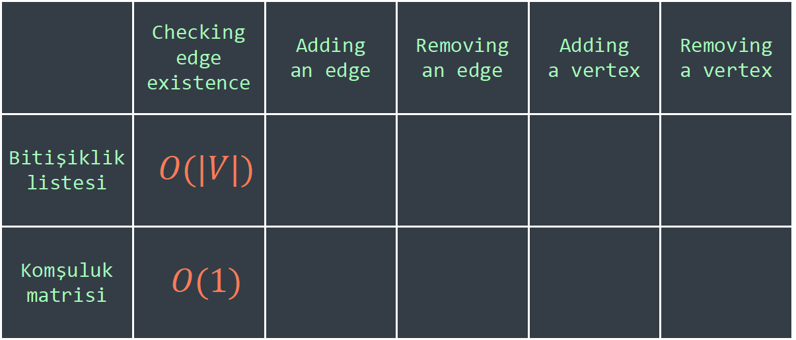
Time complexity of graph operations
 | Checking edge existence | Adding an edge | Removing an edge | Adding a vertex | Removing a vertex
Bitişiklik listesi | $$O(|V|)$$
Komşuluk matrisi | $$O(1)$$

Slide 12
{
'A': ['B', 'E'],
'B': ['A', 'C', 'D', 'E'],
'C': ['B', 'F'],
'D': ['B', 'E'],
'E': ['A', 'B', 'D'],
'F': ['C']
}
A
B
F
C
E
D

Slide 13
{
'A': ['B', 'E', 'F'],
'B': ['A', 'C', 'D', 'E'],
'C': ['B', 'F'],
'D': ['B', 'E'],
'E': ['A', 'B', 'D'],
'F': ['C', 'A']
}
A
B
F
C
E
D

Slide 14
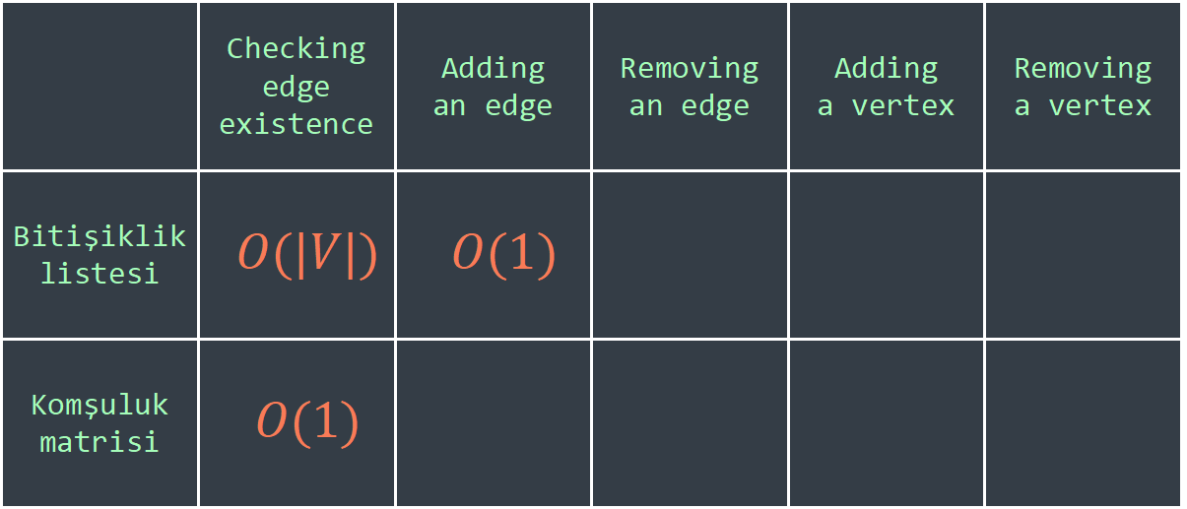
Time complexity of graph operations
 | Checking edge existence | Adding an edge | Removing an edge | Adding a vertex | Removing a vertex
Bitişikliklistesi | $$O(|V|)$$ | $$O(1)$$
Komşuluk matrisi | $$O(1)$$

Slide 15
$$|V|$$
 | A | B | C | D | E | F
A | 0 | 1 | 0 | 0 | 1 | 0
B | 1 | 0 | 1 | 1 | 1 | 0
C | 0 | 1 | 0 | 0 | 0 | 1
D | 0 | 1 | 0 | 0 | 1 | 0
E | 1 | 1 | 0 | 1 | 0 | 0
F | 0 | 0 | 1 | 0 | 0 | 0
A
B
$$|V|$$
F
C
E
D

Slide 16
$$|V|$$
 | A | B | C | D | E | F
A | 0 | 1 | 0 | 0 | 1 | 1
B | 1 | 0 | 1 | 1 | 1 | 0
C | 0 | 1 | 0 | 0 | 0 | 1
D | 0 | 1 | 0 | 0 | 1 | 0
E | 1 | 1 | 0 | 1 | 0 | 0
F | 0 | 0 | 1 | 0 | 0 | 0
A
B
$$|V|$$
F
C
E
D

Slide 17
$$|V|$$
 | A | B | C | D | E | F
A | 0 | 1 | 0 | 0 | 1 | 1
B | 1 | 0 | 1 | 1 | 1 | 0
C | 0 | 1 | 0 | 0 | 0 | 1
D | 0 | 1 | 0 | 0 | 1 | 0
E | 1 | 1 | 0 | 1 | 0 | 0
F | 1 | 0 | 1 | 0 | 0 | 0
A
B
$$|V|$$
F
C
E
D

Slide 18
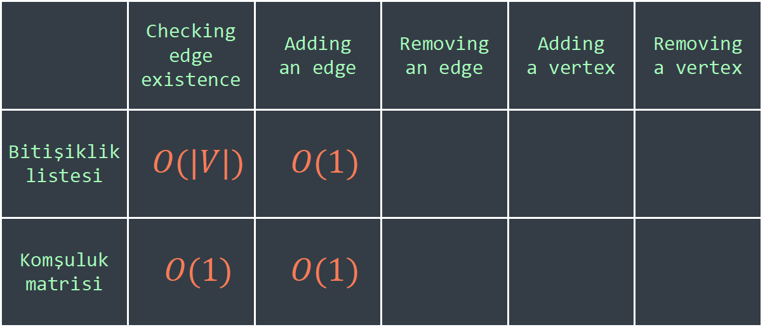
Time complexity of graph operations
 | Checking edge existence | Adding an edge | Removing an edge | Adding a vertex | Removing a vertex
Bitişiklik listesi | $$O(|V|)$$ | $$O(1)$$
Komşuluk matrisi | $$O(1)$$ | $$O(1)$$

Slide 19
{
'A': ['B', 'E'],
'B': ['A', 'C', 'D', 'E'],
'C': ['B', 'F'],
'D': ['B', 'E'],
'E': ['A', 'B', 'D'],
'F': ['C']
}
A
B
F
C
E
D

Slide 20
{
'A': ['B', 'E'],
'B': ['A', 'C', 'E'],
'C': ['B', 'F'],
'D': ['B', 'E'],
'E': ['A', 'B', 'D'],
'F': ['C']
}
A
B
F
C
E
D

Slide 21
{
'A': ['B', 'E'],
'B': ['A', 'C', 'E'],
'C': ['B', 'F'],
'D': ['E'],
'E': ['A', 'B', 'D'],
'F': ['C']
}
A
B
F
C
E
D

Slide 22
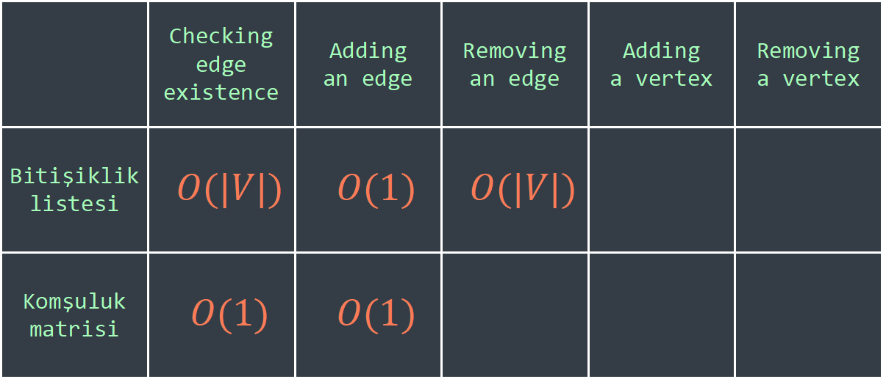
Time complexity of graph operations
 | Checking edge existence | Adding an edge | Removing an edge | Adding a vertex | Removing a vertex
Bitişiklik listesi | $$O(|V|)$$ | $$O(1)$$ | $$O(|V|)$$
Komşuluk matrisi | $$O(1)$$ | $$O(1)$$

Slide 23
$$|V|$$
 | A | B | C | D | E | F
A | 0 | 1 | 0 | 0 | 1 | 0
B | 1 | 0 | 1 | 1 | 1 | 0
C | 0 | 1 | 0 | 0 | 0 | 1
D | 0 | 1 | 0 | 0 | 1 | 0
E | 1 | 1 | 0 | 1 | 0 | 0
F | 0 | 0 | 1 | 0 | 0 | 0
A
B
$$|V|$$
F
C
E
D

Slide 24
$$|V|$$
 | A | B | C | D | E | F
A | 0 | 1 | 0 | 0 | 1 | 0
B | 1 | 0 | 1 | 0 | 1 | 0
C | 0 | 1 | 0 | 0 | 0 | 1
D | 0 | 1 | 0 | 0 | 1 | 0
E | 1 | 1 | 0 | 1 | 0 | 0
F | 0 | 0 | 1 | 0 | 0 | 0
A
B
$$|V|$$
F
C
E
D

Slide 25
$$|V|$$
 | A | B | C | D | E | F
A | 0 | 1 | 0 | 0 | 1 | 0
B | 1 | 0 | 1 | 0 | 1 | 0
C | 0 | 1 | 0 | 0 | 0 | 1
D | 0 | 0 | 0 | 0 | 1 | 0
E | 1 | 1 | 0 | 1 | 0 | 0
F | 0 | 0 | 1 | 0 | 0 | 0
A
B
$$|V|$$
F
C
E
D

Slide 26
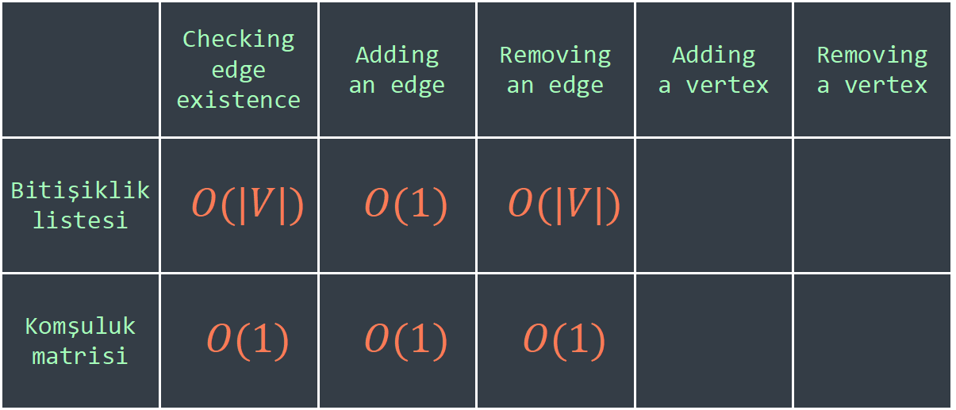
Time complexity of graph operations
 | Checking edge existence | Adding an edge | Removing an edge | Adding a vertex | Removing a vertex
Bitişikliklistesi | $$O(|V|)$$ | $$O(1)$$ | $$O(|V|)$$
Komşuluk matrisi | $$O(1)$$ | $$O(1)$$ | $$O(1)$$

Slide 27
{
'A': ['B', 'E'],
'B': ['A', 'C', 'D', 'E'],
'C': ['B', 'F'],
'D': ['B', 'E'],
'E': ['A', 'B', 'D'],
'F': ['C'],
'G': []
}
G
A
B
F
C
Bitişiklik listesine düğüm eklemek için, henüz komşuları olmadığı için dizisi boş olan yeni bir dizi yaratırız ve buraya komşuları eklemek ortalama O(1)'dir, bu nedenle zaman karmaşıklığı O( 1).
E
D

Slide 28
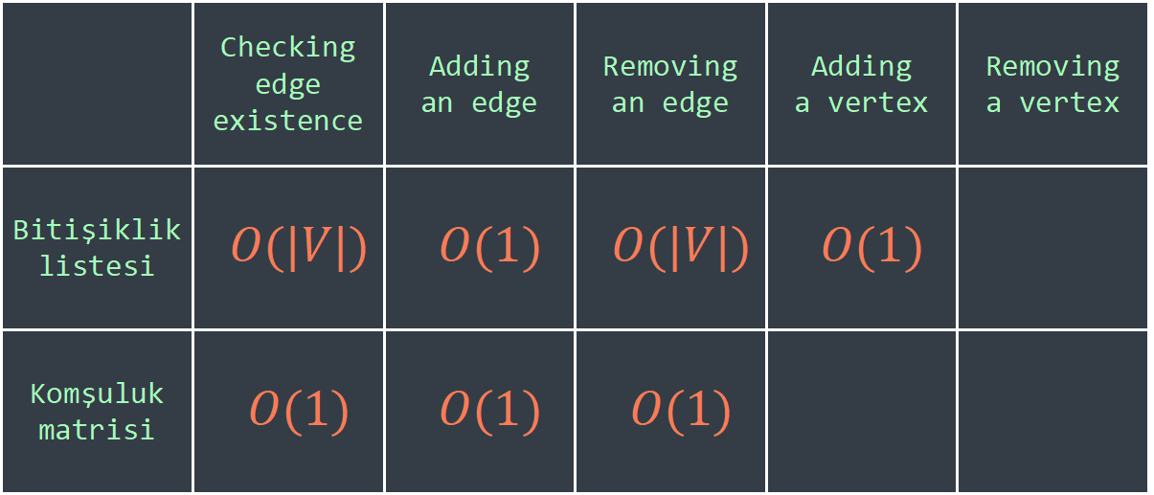
Time complexity of graph operations
 | Checking edge existence | Adding an edge | Removing an edge | Adding a vertex | Removing a vertex
Bitişikliklistesi | $$O(|V|)$$ | $$O(1)$$ | $$O(|V|)$$ | $$O(1)$$
Komşuluk matrisi | $$O(1)$$ | $$O(1)$$ | $$O(1)$$

Slide 29
 | A | B | C | D | E | F
A | 0 | 1 | 0 | 0 | 1 | 0
B | 1 | 0 | 1 | 1 | 1 | 0
C | 0 | 1 | 0 | 0 | 0 | 1
D | 0 | 1 | 0 | 0 | 1 | 0
E | 1 | 1 | 0 | 1 | 0 | 0
F | 0 | 0 | 1 | 0 | 0 | 0
A
B
F
C
E
D

Slide 30
 | A | B | C | D | E | F | G
A | 0 | 1 | 0 | 0 | 1 | 0 | 0
B | 1 | 0 | 1 | 1 | 1 | 0 | 0
C | 0 | 1 | 0 | 0 | 0 | 1 | 0
D | 0 | 1 | 0 | 0 | 1 | 0 | 0
E | 1 | 1 | 0 | 1 | 0 | 0 | 0
F | 0 | 0 | 1 | 0 | 0 | 0 | 0
G | 0 | 0 | 0 | 0 | 0 | 0 | 0
Komşuluk matrisi için, eğer bu yeniden boyutlandırılabilir bir matrisse, o zaman yeni düğüm için yeni bir satır ve yeni bir sütun oluşturmamız yeterlidir. Bir satır |V| komşuluk matristeki elemanlar,sütun için aynı şey, |V|+|V| 2|V|,zaman karmaşıklığını O(|V|) olarak elde ederiz.
G
A
B
F
C
E
D

Slide 31
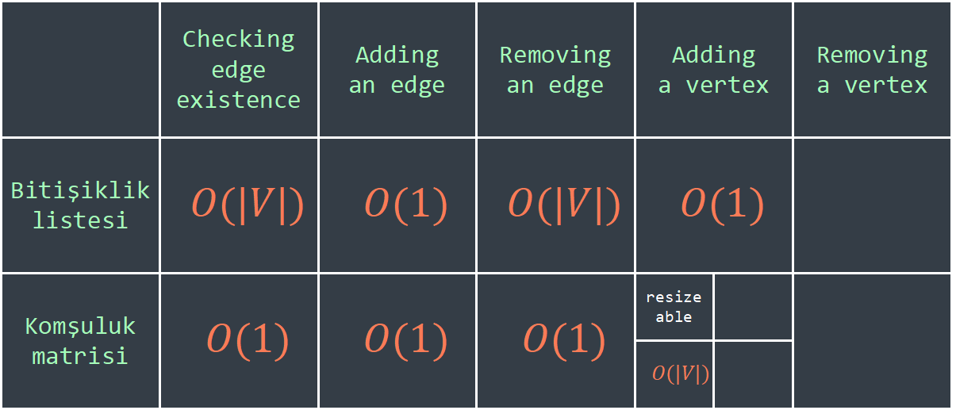
Time complexity of graph operations
 | Checking edge existence | Adding an edge | Removing an edge | Adding a vertex |  | Removing a vertex
Bitişikliklistesi | $$O(|V|)$$ | $$O(1)$$ | $$O(|V|)$$ | $$O(1)$$
Komşuluk matrisi | $$O(1)$$ | $$O(1)$$ | $$O(1)$$ | resize able
 |  |  |  | $$O(|V|)$$

Slide 32

Ancak yeniden boyutlandırılamazsa, tüm matrisi daha büyük bir matrise kopyalamamız gerekir ve bitişik bir matris |V|² öğelerine sahiptir, bu nedenle zaman karmaşıklığı O(|V|²) olur.

Slide 33
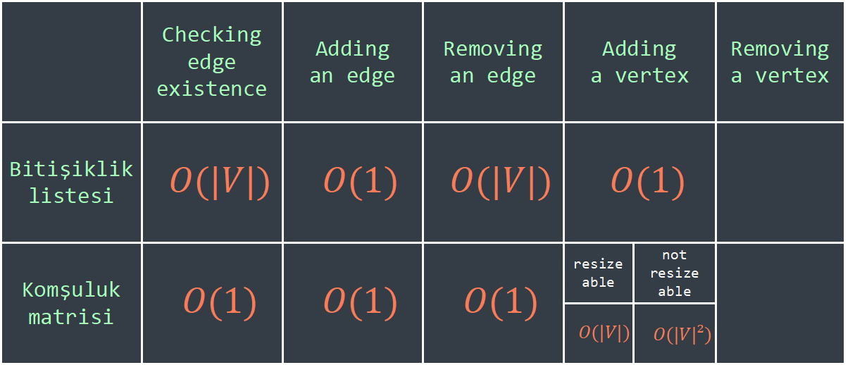
Time complexity of graph operations
 | Checking edge existence | Adding an edge | Removing an edge | Adding a vertex |  | Removing a vertex
Bitişikliklistesi | $$O(|V|)$$ | $$O(1)$$ | $$O(|V|)$$ | $$O(1)$$
Komşuluk matrisi | $$O(1)$$ | $$O(1)$$ | $$O(1)$$ | resize able | not resize able
 |  |  |  | $$O(|V|)$$ | $$O(|V|²)$$

Slide 34
{
'A': ['B', 'E'],
'B': ['A', 'C', 'D', 'E'],
'C': ['B', 'F'],
'D': ['B', 'E'],
'E': ['A', 'B', 'D'],
'F': ['C']
}
A
B
F
C
E
D

Slide 35
{
'A': ['B'],
'B': ['A', 'C', 'D'],
'C': ['B', 'F'],
'D': ['B'],
'F': ['C']
}
Bitişiklik listesinden bir V1 köşesini kaldırmak için V1'i içeren tüm kenarları da silmemiz gerekir, dolayısıyla tüm bitişiklik listesini gezmemiz gerekir, zaman karmaşıklığı = O(|V|+|E|).
A
B
F
C
D

Slide 36
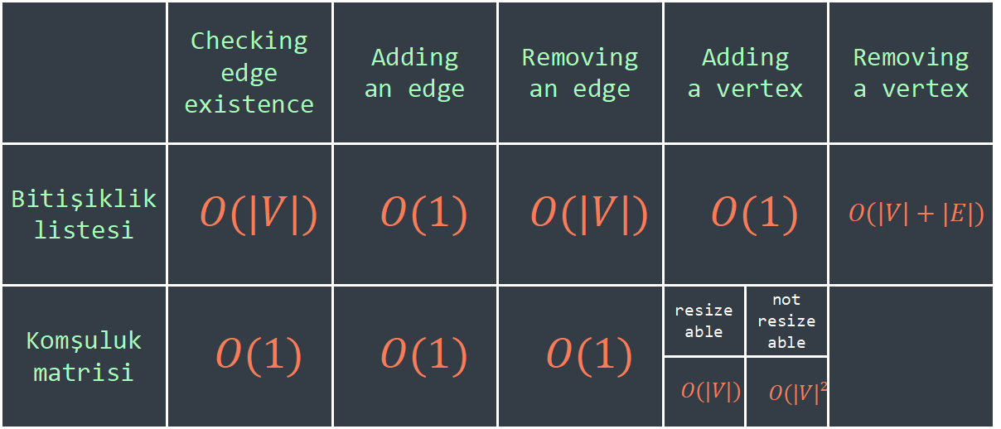
Time complexity of graph operations
 | Checking edge existence | Adding an edge | Removing an edge | Adding a vertex |  | Removing a vertex
Bitişikliklistesi | $$O(|V|)$$ | $$O(1)$$ | $$O(|V|)$$ | $$O(1)$$ |  | $$O(\left|V\right|+|E|)$$
Komşuluk matrisi | $$O(1)$$ | $$O(1)$$ | $$O(1)$$ | resize able | not resize able
 |  |  |  | $$O(|V|)$$ | $$O(|V|²)$$

Slide 37
 | A | B | C | D | E | F
A | 0 | 1 | 0 | 0 | 1 | 0
B | 1 | 0 | 1 | 1 | 1 | 0
C | 0 | 1 | 0 | 0 | 0 | 1
D | 0 | 1 | 0 | 0 | 1 | 0
E | 1 | 1 | 0 | 1 | 0 | 0
F | 0 | 0 | 1 | 0 | 0 | 0
A
B
F
C
E
D

Slide 38
Komşuluk matrisinde,silmek istediğimiz düğümün ilgili satırını silmemiz gerekiyor, ve ondan sonraki tüm satırları da kaydırmamız gerekiyor. dolayısıyla toplam maliyet |V|x|V| olur, bu da |V|²'dir, yani zaman karmaşıklık O(|V|²)'dir.
 | A | B | C | D | F
A | 0 | 1 | 0 | 0 | 0
B | 1 | 0 | 1 | 1 | 0
C | 0 | 1 | 0 | 0 | 1
D | 0 | 1 | 0 | 0 | 0
F | 0 | 0 | 1 | 0 | 0
A
B
F
C
D

Slide 39
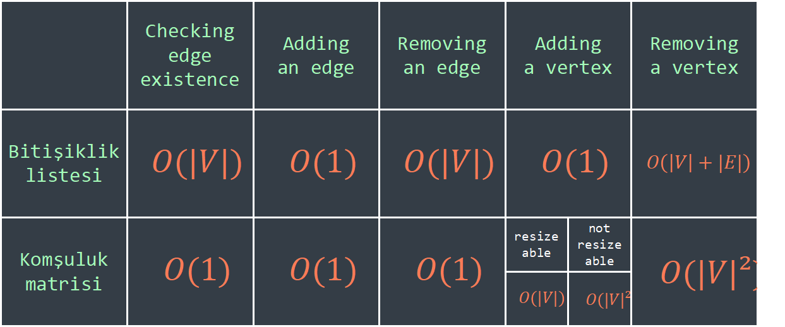
Time complexity of graph operations
 | Checking edge existence | Adding an edge | Removing an edge | Adding a vertex |  | Removing a vertex
Bitişikliklistesi | $$O(|V|)$$ | $$O(1)$$ | $$O(|V|)$$ | $$O(1)$$ |  | $$O(\left|V\right|+|E|)$$
Komşuluk matrisi | $$O(1)$$ | $$O(1)$$ | $$O(1)$$ | resize able | not resize able | $$O(|V|²)$$
 |  |  |  | $$O(|V|)$$ | $$O(|V|²)$$

